Slide 1

Ανάπτυξη Εφαρμογών για Κινητές Συσκευές
Ομάδα 18

Slide 2
Ανάλυση ευχρηστίας Mobile Apps

Slide 3
Ανάλυση ευχρηστίας Mobile Apps
01
03
02
Ευανάγνωστο περιεχόμενο
Εύκολη πλοήγηση για γρήγορη χρήση
04
Μόνιμη προβολή CTA
Επικύρωση φορμών κατά τη συμπλήρωση
05
07
06
08
Αποφυγή πλάγιας κύλισης
Λίγες πληροφορίες σε μια σελίδα
Κατάλληλη αντίθεση χρωμάτων
Ομοιομορφία διεπαφών

Slide 4


01
Κείμενο
02
Κουμπιά
Η αντίθεση μεταξύ κειμένου και φόντου είναι το κλειδί για την αναγνωσιμότητα σε έντονο φως
Σημασία έχει η απόσταση και το μέγεθος των Κουμπιών

Slide 5



03
Φόρμες
Πρέπει να επικοινωνούν τι είναι απαραίτητο σε ένα πεδίο
Πρέπει να εμφανίζει αριθμητικό πληκτρολόγιο για συμπλήρωση αριθμών
Πρέπει να εξετάζεται το ενδεχόμενο εμφάνισης οπτικού ημερολογίου σε πεδία που απαιτούν ημερομηνία

Slide 6
04
Λειτουργικότητα
Λειτουργία σε οριζόντια και σε κατακόρυφη προβολή
Οι μεταβάσεις θα πρέπει να παραδίδονται γρήγορα και ανώδυνα
Κατασκευασμένο για λειτουργία με το ένα χέρι
Responsive
design
Εύκολη πλοήγηση για γρήγορη χρήση
Προσανατολισμός χρήστη

Slide 7
Ανάλυση ευχρηστίας Mobile Apps Προβλήματα
Κακή αναγνωσιμότητα
Σύνδεσμοι τοποθετημένοι χωρίς επαρκή απόσταση μεταξύ τους
Μικρά ή πυκνά στοιχεία
Απομακρυσμένο συναφές περιεχόμενο
Μεγάλος αριθμός αλληλεπιδράσεων με πεδία εισαγωγής

Slide 8

Ευχρηστίες της εφαρμογής WeCare Medical Centre

Slide 9
Ευχρηστίες της εφαρμογής WeCare Medical Centre
01
03
02
User friendly
Μεγάλα εικονίδια & εύκολα κατανοητά από τον αναγνώστη
Αντίθεση χρωμάτων
04
06
05
Ευκολία πλοήγησης
Ευκολία εκμάθησης
Δεν χρειάζονται απαραίτητες δεξιότητες

Slide 10

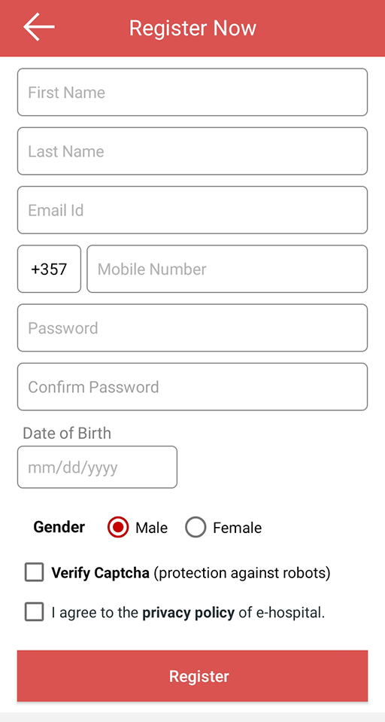
Τρόπος λειτουργίας εφαρμογής WeCare Medical Centre
Η εφαρμογή είναι διαθέσιμη στο Play Store. Για την σύνδεση, είναι απαραίτητη η εγγραφή στην εφαρμογή.

Slide 11
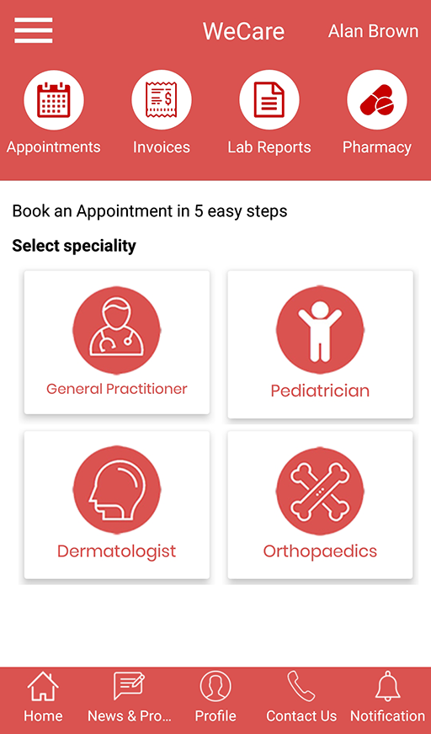
Τρόπος λειτουργίας εφαρμογής WeCare Medical Centre
Με την σύνδεση εμφανίζεται η Αρχική Οθόνη της εφαρμογής, όπου υπάρχει δυνατότητα επιλογής της ειδικότητας του ιατρού .
Notes:
Να πω για το sandwitch. Όχι το φαγητο, το μενου

Slide 12
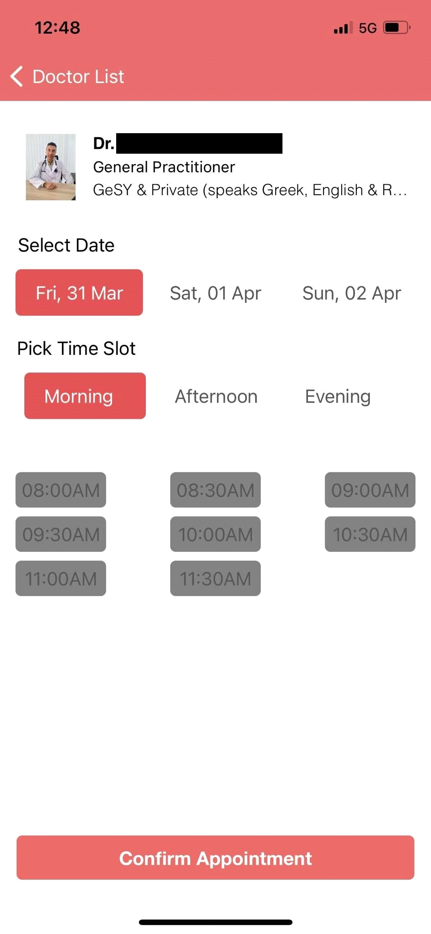
Τρόπος λειτουργίας εφαρμογής WeCare Medical Centre
Με την επιλογή ειδικότητας ιατρού, εμφανίζονται οι διαθέσιμες ημέρες και ώρες
Notes:
Διαθέσιμες ημερομηνίες και ώρες για προγραμματισμό ραντεβού
καθώς και ο αριθμός τηλεφώνου του για να τον καλέσεις εάν χρειάζεσαι περισσότερες πληροφορίες.

Slide 13
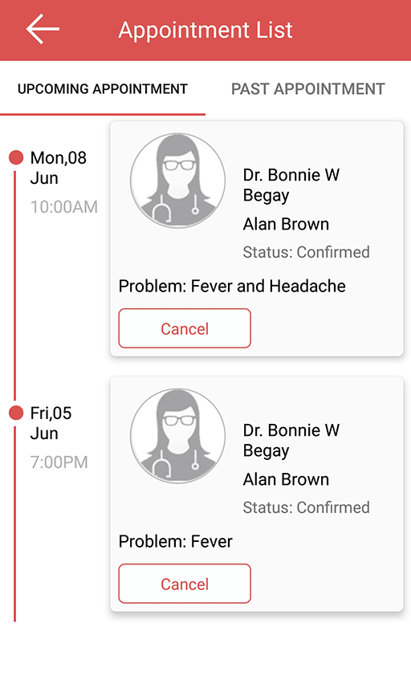
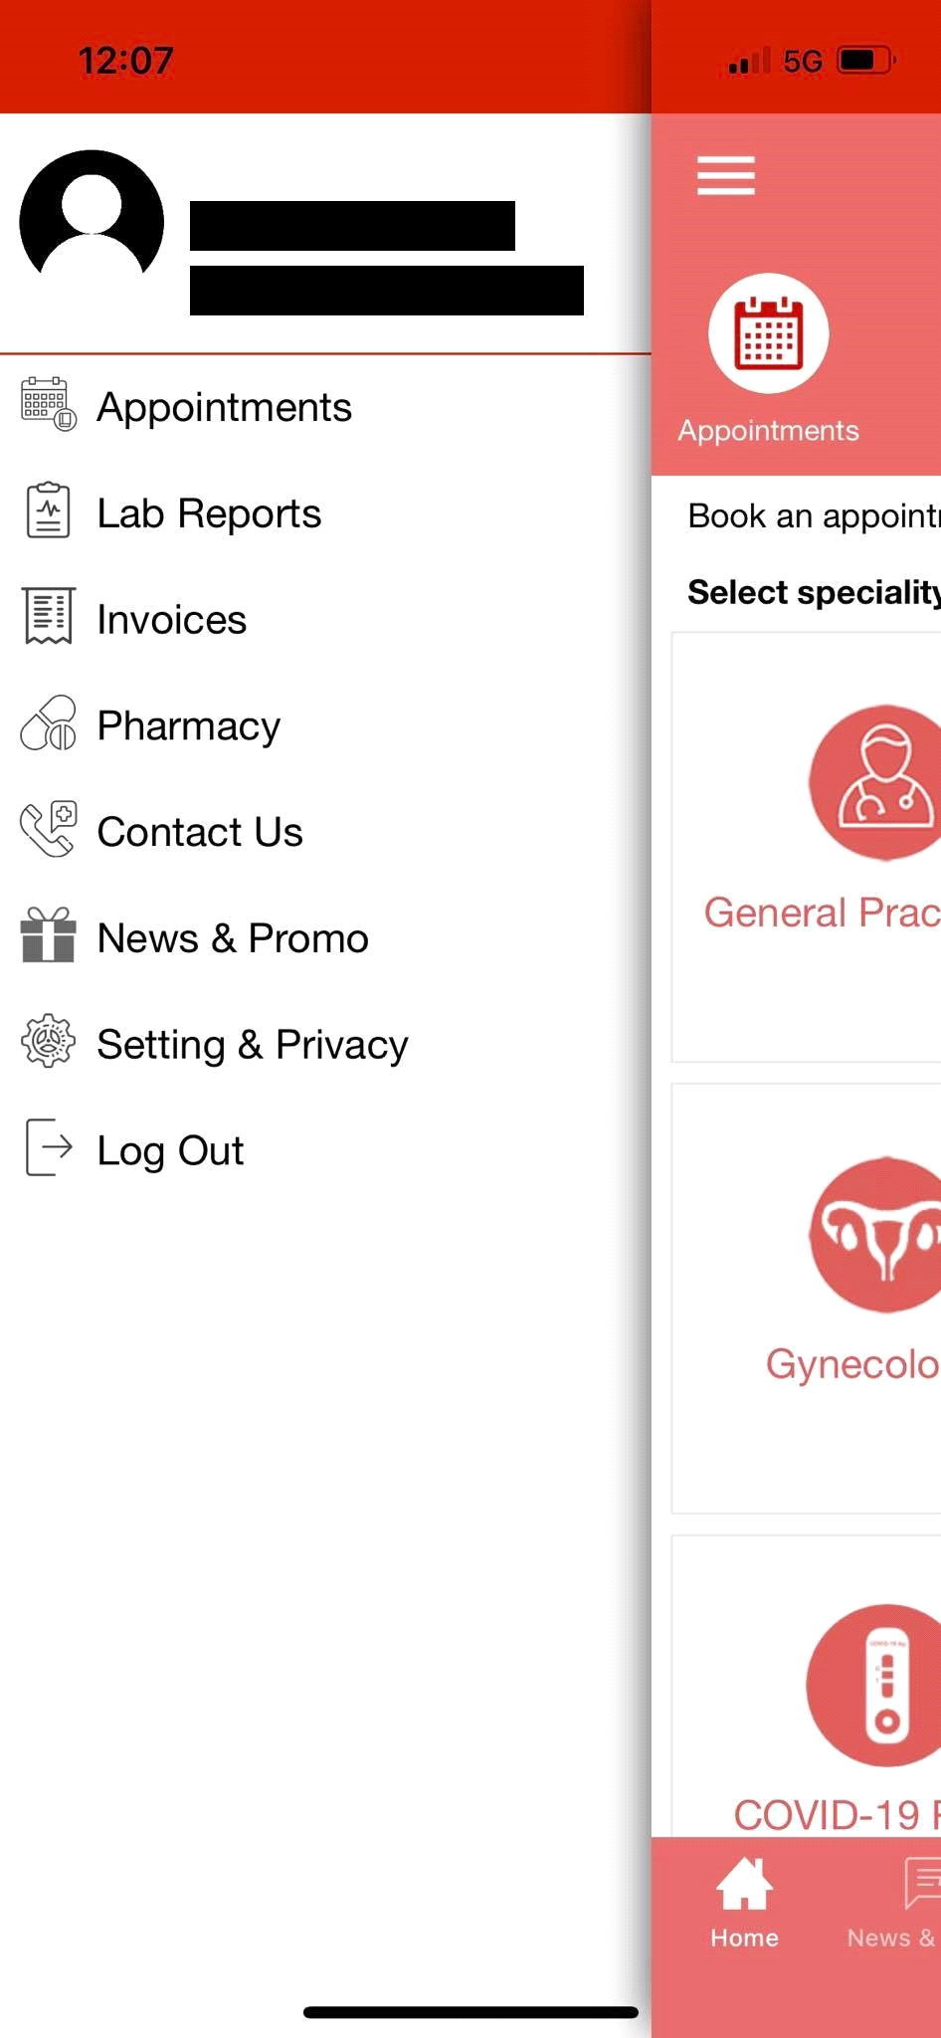
Τρόπος λειτουργίας εφαρμογής WeCare Medical Centre
Πληροφορίες για τα ραντεβού
Λίστα φαρμάκων
Ταξινομημένα αποτελέσματα
Ειδοποιήσεις

Slide 14


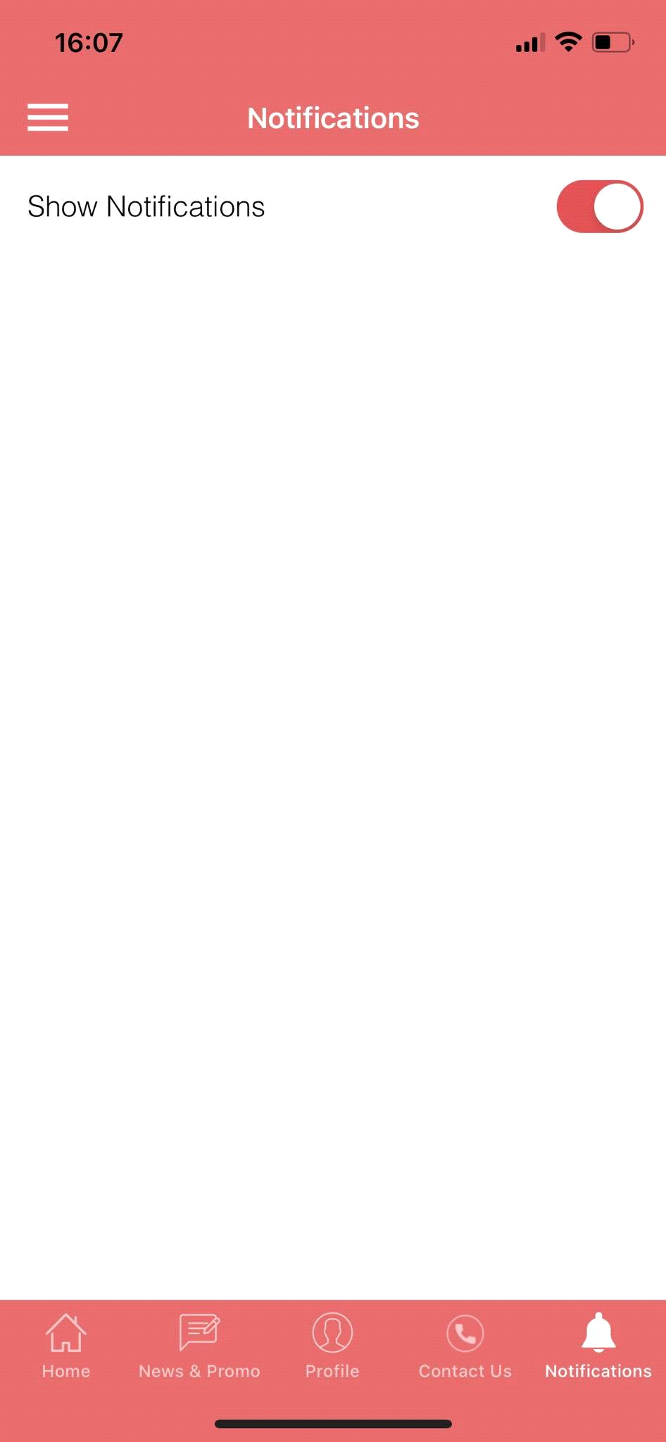

Slide 15

Physiotherapp Mockups

Slide 16
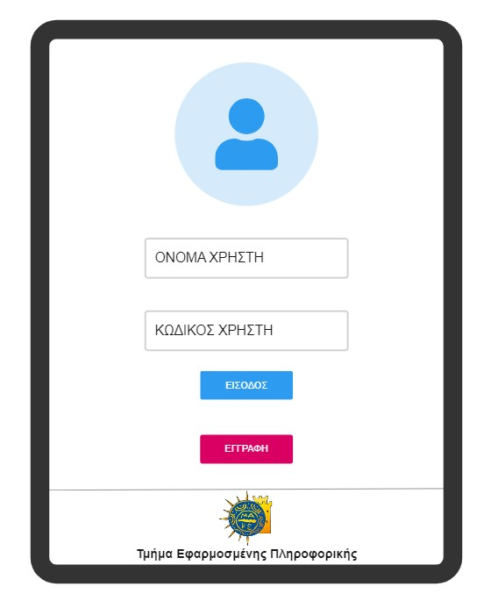
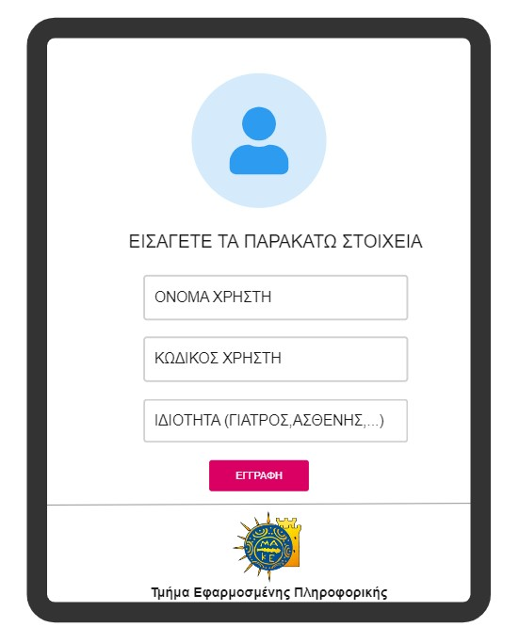
Physiotherapp
Σελίδα Σύνδεσης
Σελίδα Εγγραφής

Slide 17
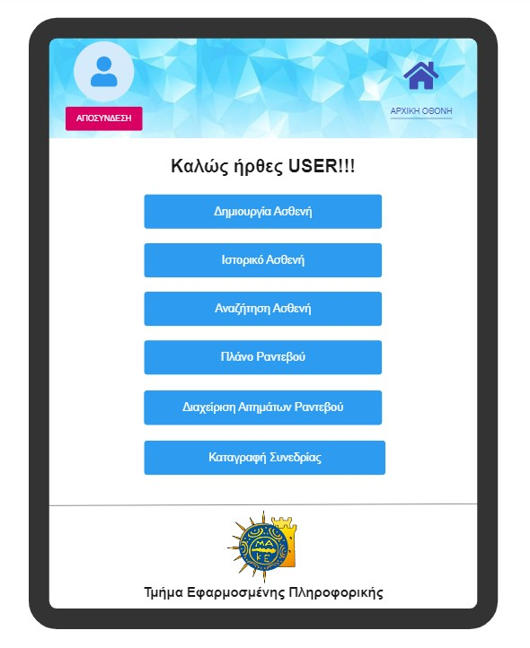
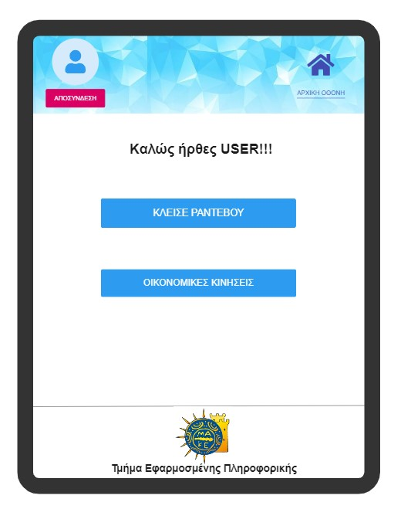
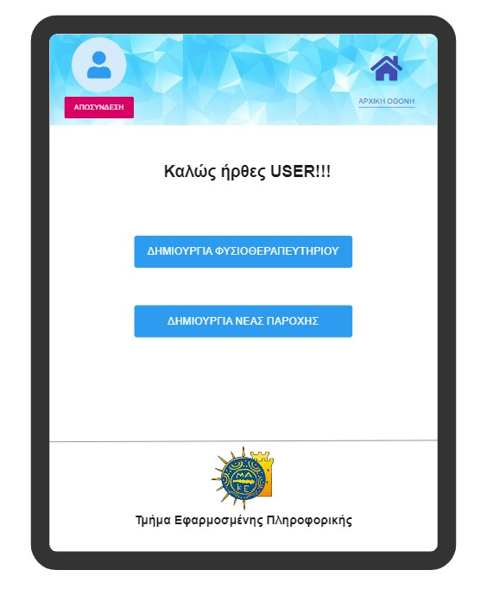
Physiotherapp
Αρχική σελίδα Ιατρού
Αρχική σελίδα Ασθενή
Αρχική σελίδα ΠΦΣ

Slide 18
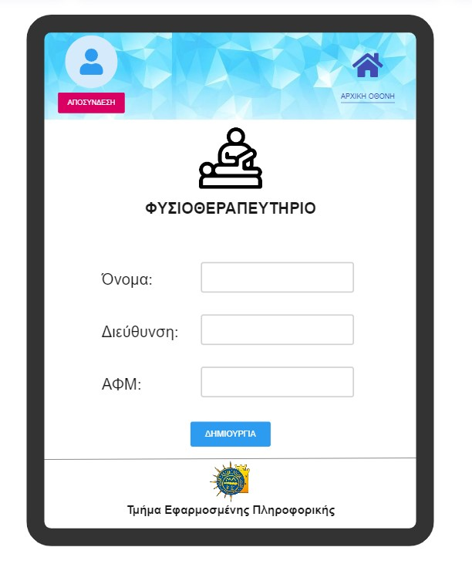
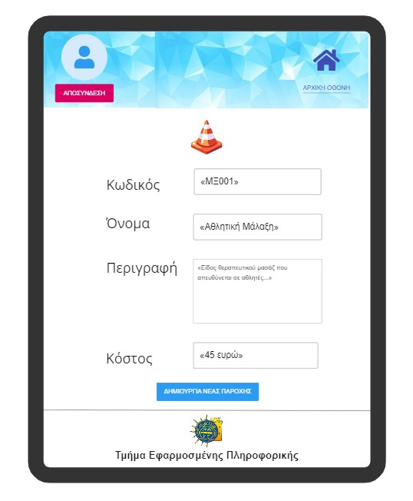
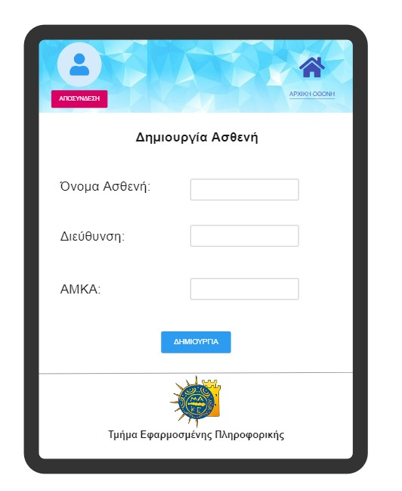
Physiotherapp
R1
R2
R3

Slide 19
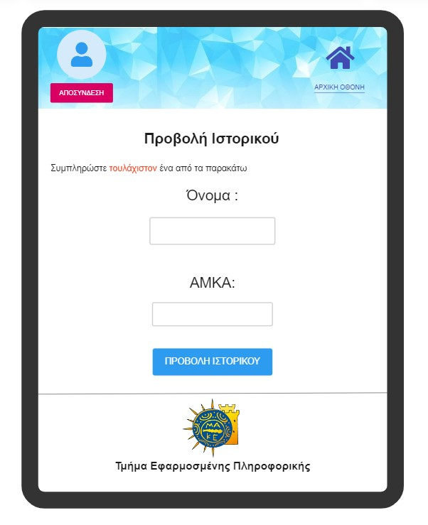
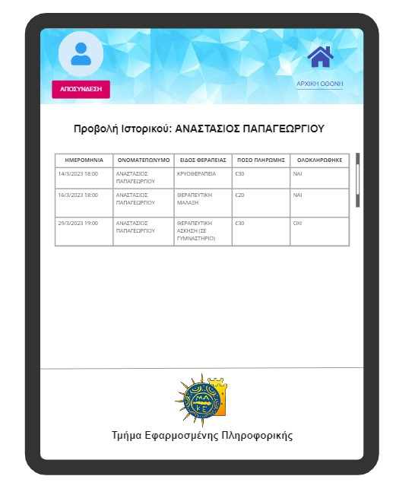
Physiotherapp
R4a
R4b

Slide 20
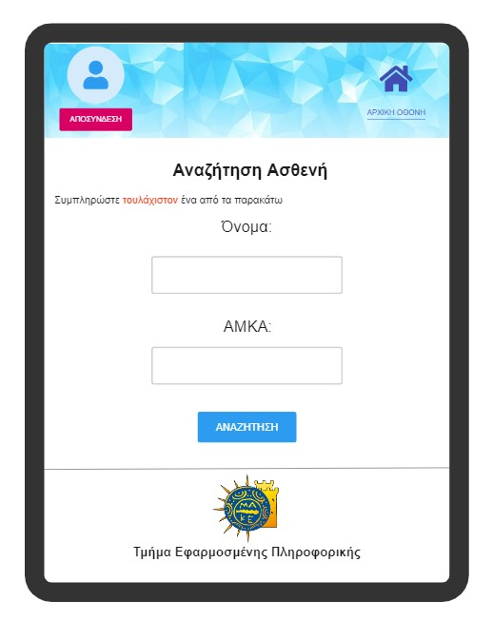
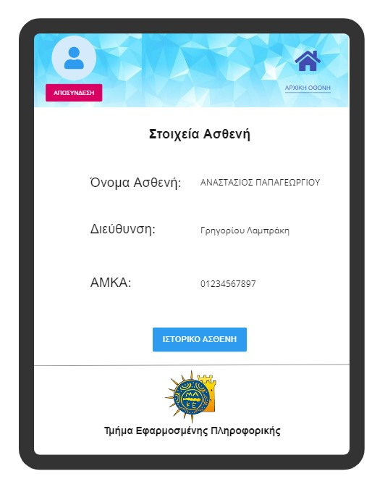
Physiotherapp
R5a
R5b

Slide 21
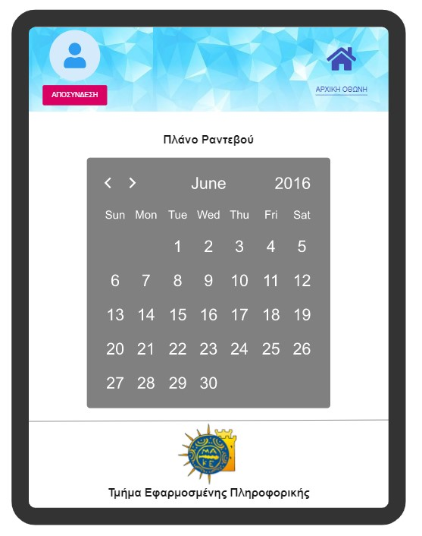
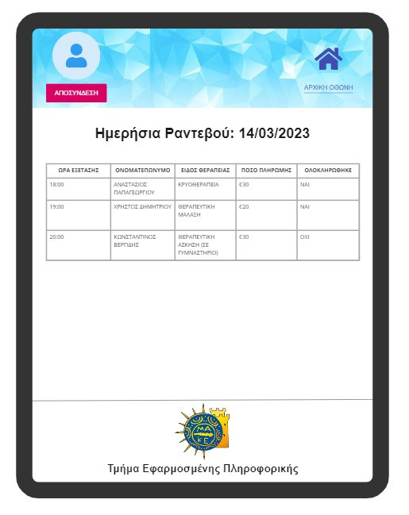
Physiotherapp
R6a
R6b

Slide 22
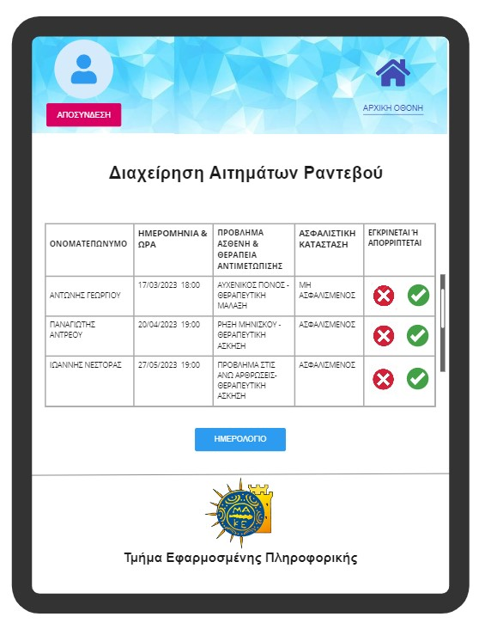
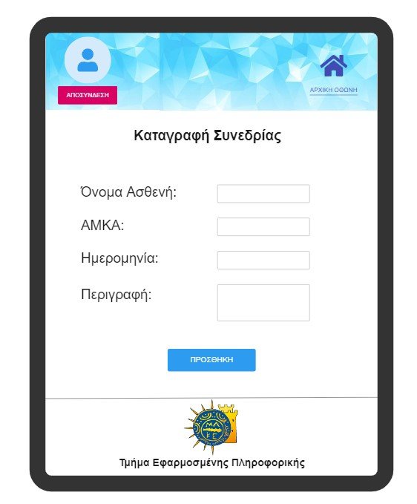
Physiotherapp
R7
R8

Slide 23
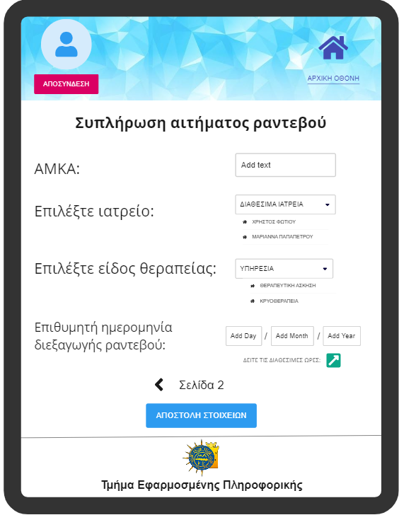
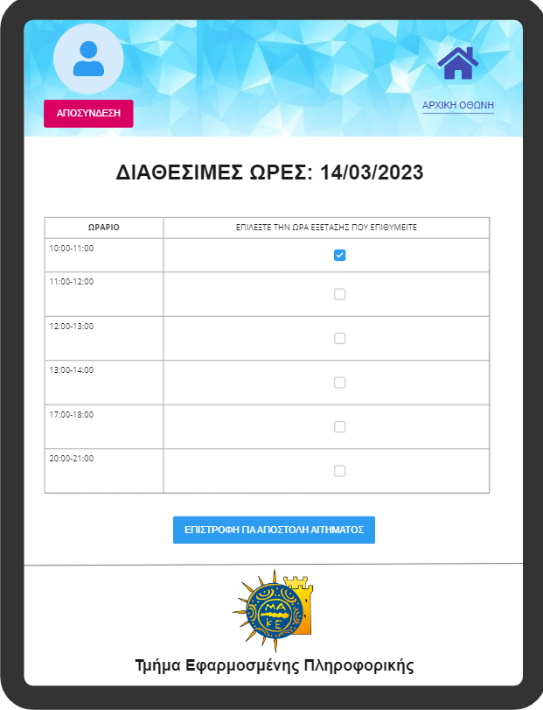
Physiotherapp
R9a
R9b

Slide 24
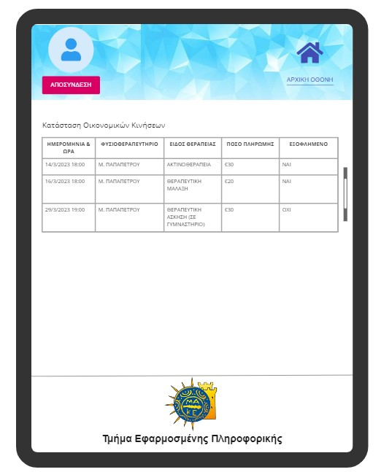
Physiotherapp
R10

Slide 25
ΕΡΩΤΗΣΕΙΣ

Slide 26
ΣΑΣ ΕΥΧΑΡΙΣΤΟΥΜΕ
Γκουλαμέτη Χρήστος (iis20117)
Τσούκκας Αντώνης (iis21139)
Ιωαννίδου Μαρία-Αννα (ics20067)
Μπιτσακτσής Ιωάννης (ics20056)
Ιορδανίδης Κωνσταντίνος-Παναγιώτης (ics20077)
Κουάλης Στέφανος (ics21135)
Χρυσοχοΐδης Αναστάσιος (iis20138)
Ττοφαρας Ανδρέας (ics21137)
Φυτιλής Παναγιώτης (iis21052)
Ταλιώτης Γεώργιος (ics21136)

